Slide 1

Estudo de Guidelines para Páginas Web
Interação Pessoa-Máquina
2020 - 2021
TheForgotten
merlin-twist

Slide 2
Sumário
Introdução
Créditos
Não gastar espaço a creditar
Evitar mostrar prémios ganhos pela página
Atualização e carregamento da página
Não atualizar a página automaticamente para forçar updates ao utilizador
Ao atualizar, apenas recarregar conteúdo alterado
Não encher a página de imagens desnecessárias
Evitar publicidade com recarregamento
Conclusão

Slide 3

Introdução
Estudar e pesquisar guidelines para páginas web
Perceber o que são bons e maus exemplos de páginas

Slide 4

Créditos: Não gastar espaço a creditar
O utilizador não tem interesse no motor de pesquisa que a página usa
Cada item adicionado retira o focus do que realmente interessa
Se forem hiperligações o utilizador pode acabar perdido
Criar uma secção própria

Slide 5
Créditos: Não gastar espaço a creditar
Bons exemplos:
pccomponentes.pt
google.com / about.google
Maus exemplos:
imperiotorrentgames.blogspot.com

Slide 6
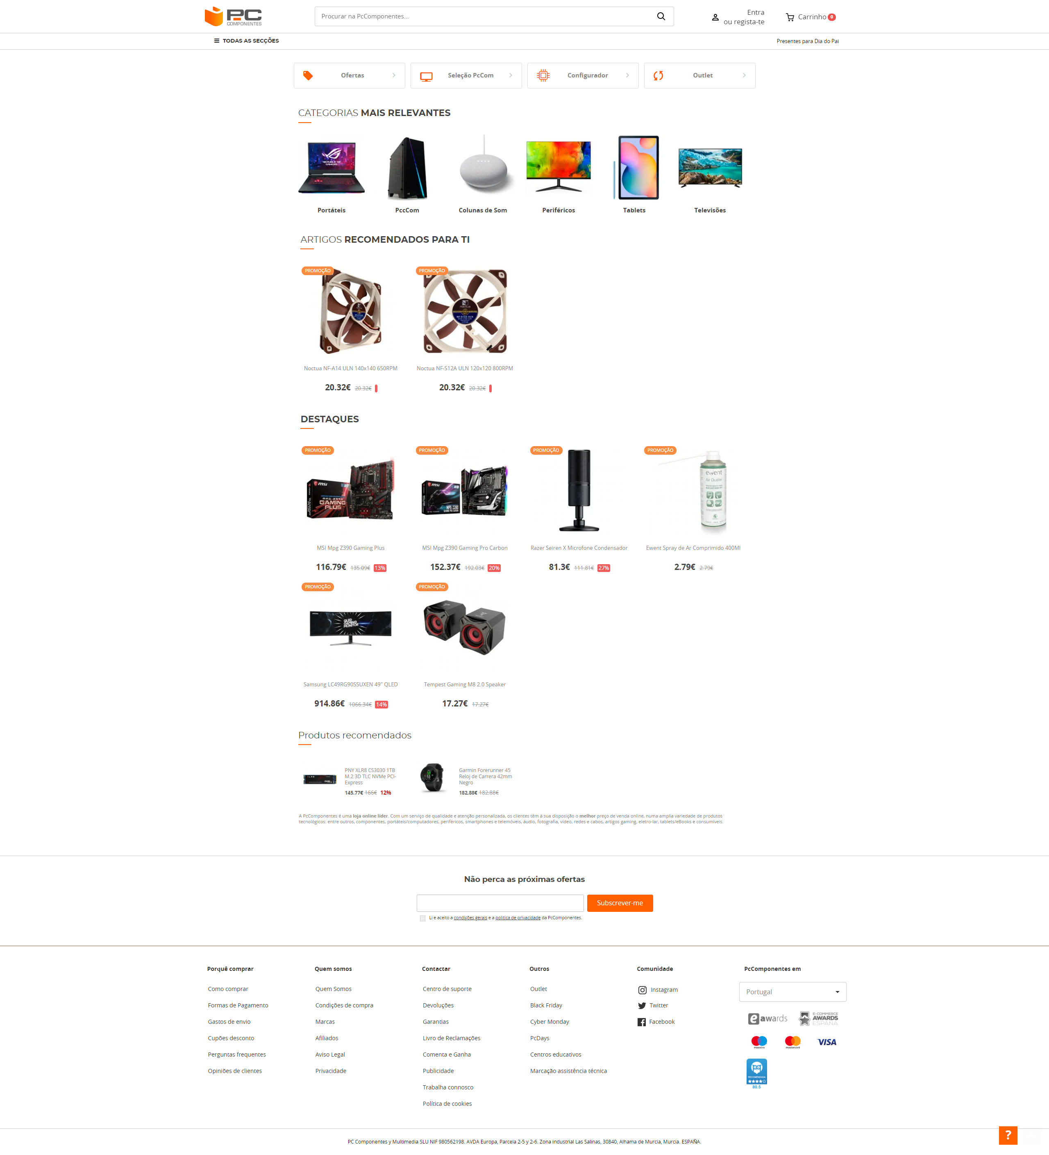

Slide 7
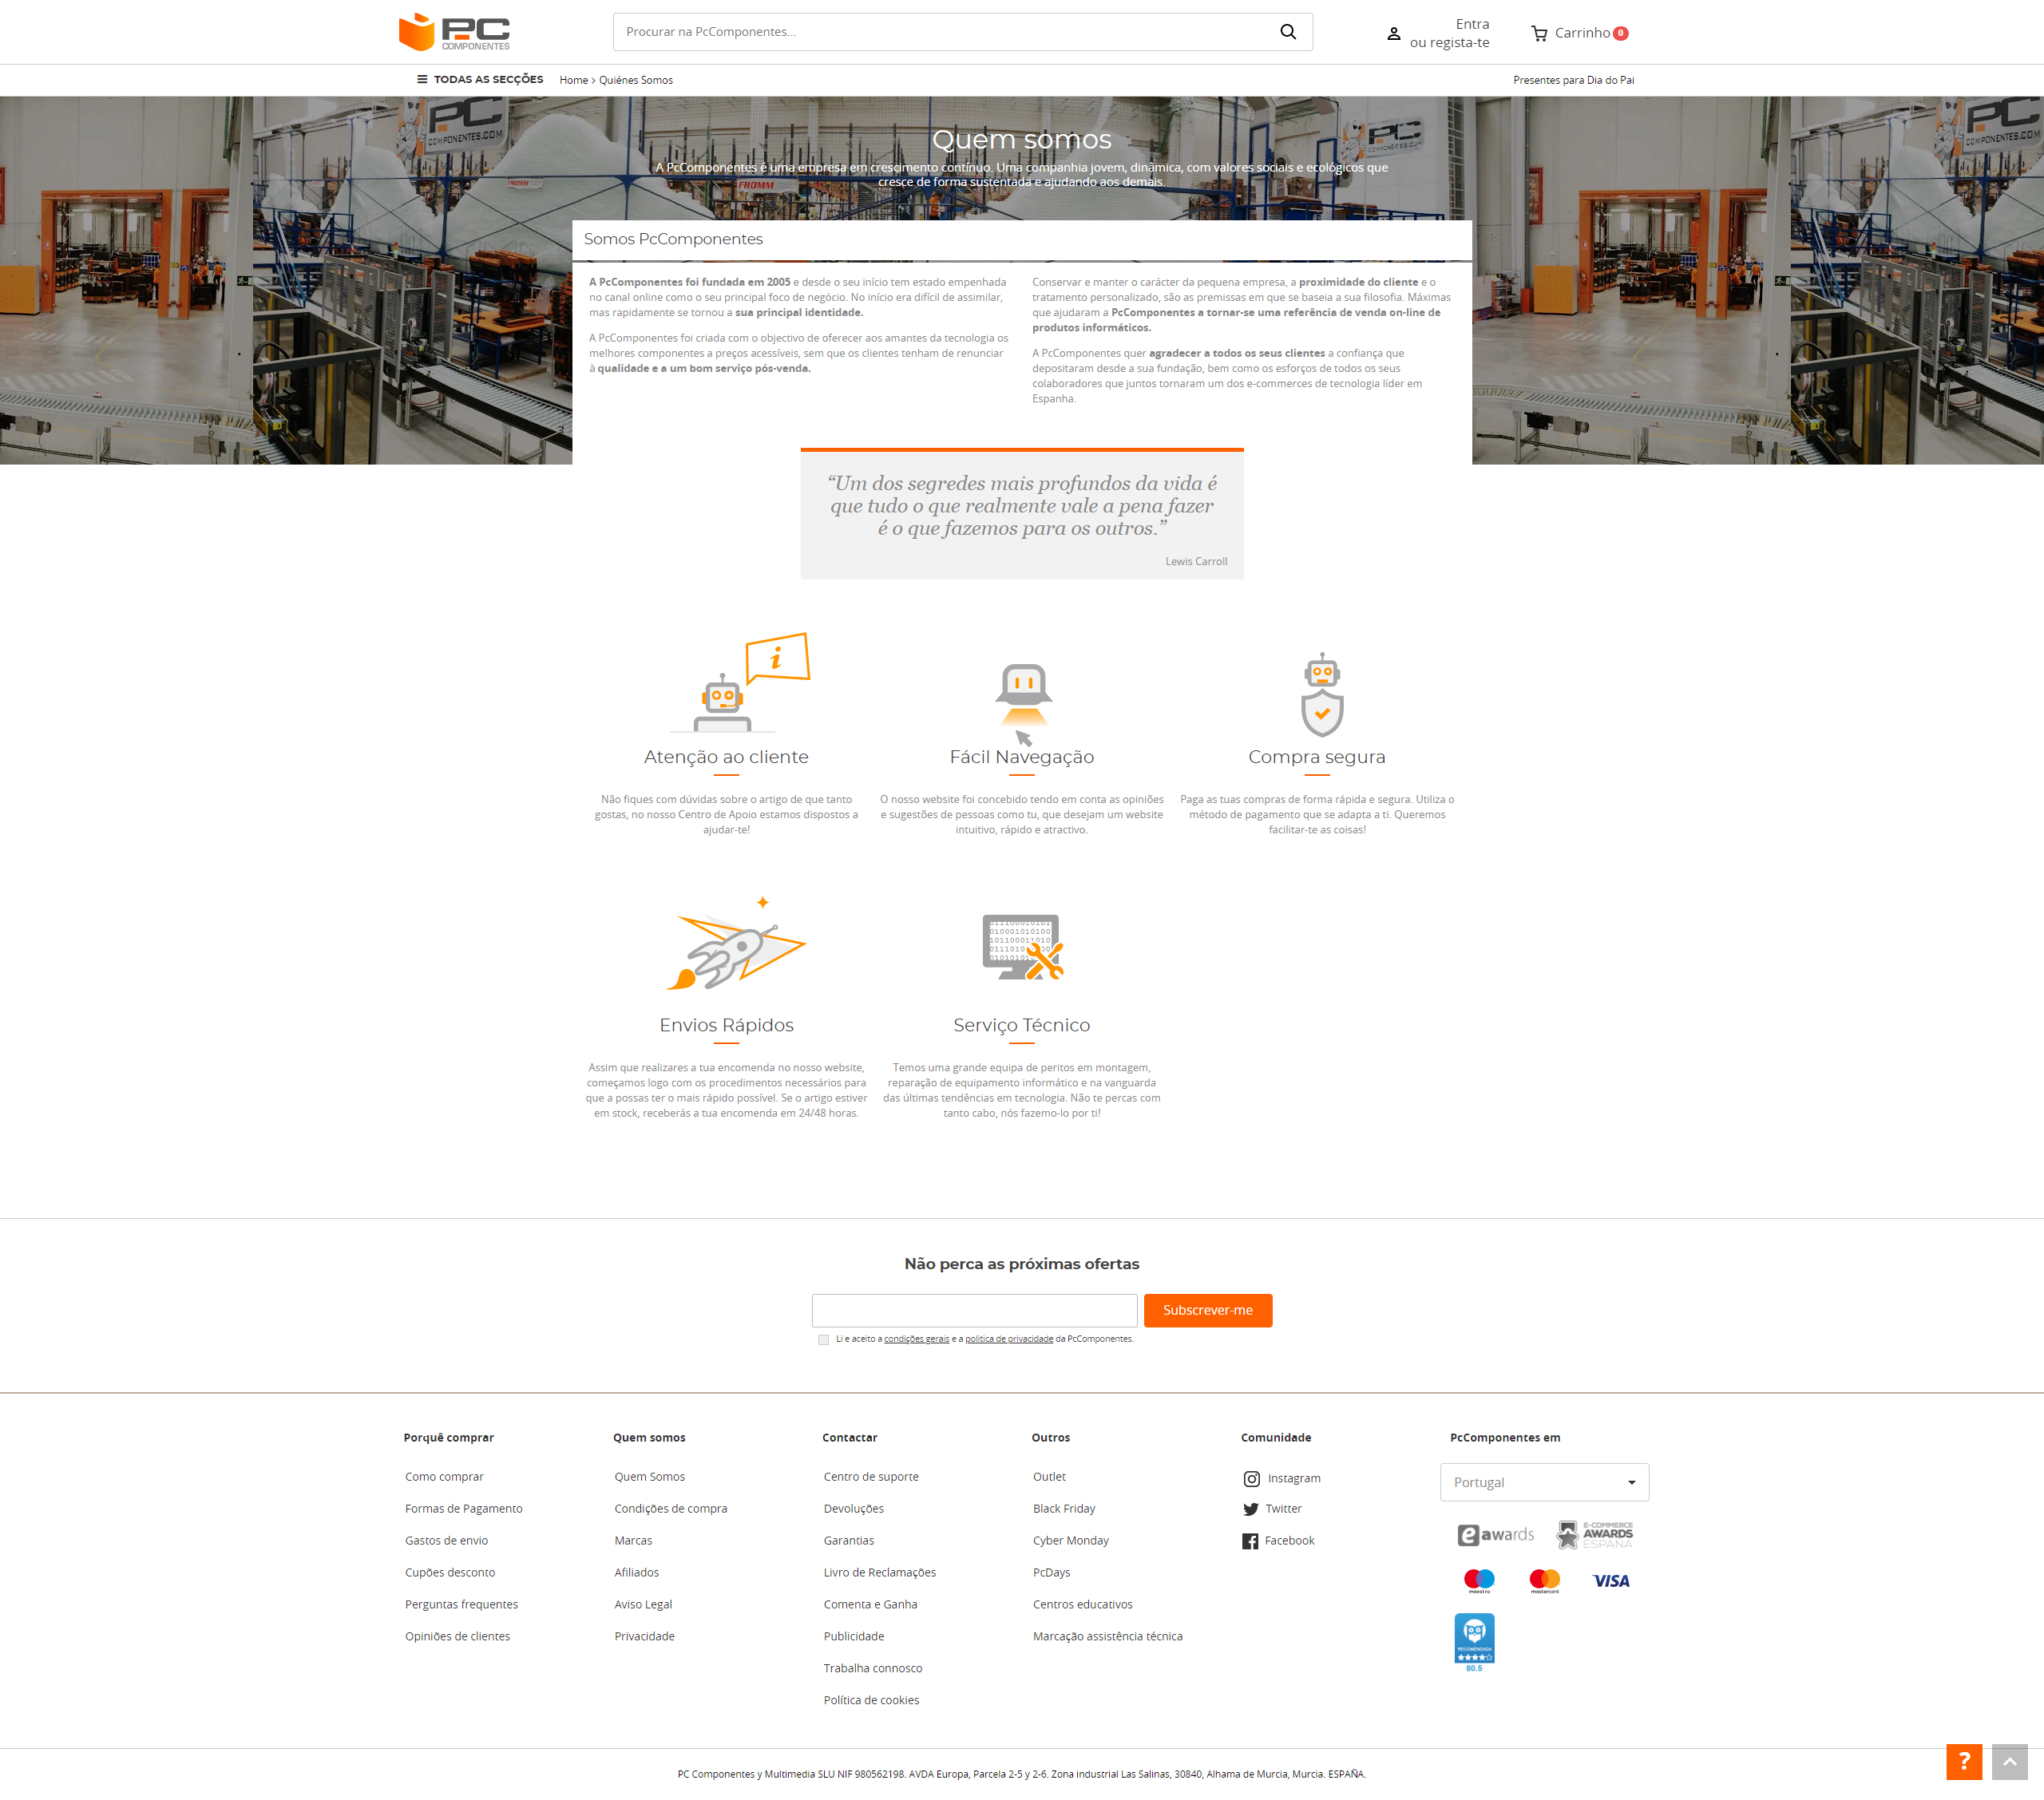

Slide 8

Créditos: Evitar mostrar prémios ganhos pela página
O utilizador não quer saber que a página foi premiada
Servem para construir confiança e não decorar a página
Prémios sobre a qualidade dos produtos são mais valiosos que prémios pelo design “fixe” da página
Prémios antigos tiram credibilidade pelo facto de não terem sido renovados

Slide 9
Créditos: Evitar mostrar prémios ganhos pela página
Bons exemplos:
google.com / about.google
Maus exemplos:
globaldata.pt

Slide 10


Slide 11

Atualização e carregamento da página: Não atualizar a página automaticamente para forçar updates ao utilizador
Recarregamento automático é intrusivo
No caso de o utilizador ter má internet é ainda pior
Ter preferência por live feeds

Slide 12
Atualização e carregamento da página: Não atualizar a página automaticamente para forçar updates ao utilizador
Bons exemplos:
reddit.com
Maus exemplos:
globaldata.pt

Slide 13

Atualização e carregamento da página: Ao atualizar, apenas recarregar conteúdo alterado
O utilizador acaba por perder tempo e o foco no caso de a página se alterar
É pior ainda quando os sites, com este recarregamento, trocam o conteúdo a ser consultado pelo utilizador
O utilizador perde-se à procura dum padrão quando, na verdade, não existe nenhum

Slide 14
Atualização e carregamento da página: Ao atualizar, apenas recarregar conteúdo alterado
Bons exemplos:
globaldata.pt
Maus exemplos:
aquario.pt

Slide 15

Atualização e carregamento da página: Não encher a página de imagens desnecessárias
Vai tornar a interface densa
O utilizador inexperiente pode acabar por fazer algo que não pretende
Será necessário mais tempo para carregar na totalidade a página

Slide 16

Atualização e carregamento da página: Evitar publicidade com recarregamento
Se o utilizador possuir fraca conexão a página vai demorar mais a carregar na totalidade
Se a publicidade não for carregada com sucesso o utilizador irá apenas ver um espaço em branco o que poderá perturbar a utilização
É desagradável ter uma parte da página em constante recarregamento

Slide 17


Conclusão
Parecem ser cada vez menos os maus exemplos
Tendência para melhoria no mundo digital

Slide 18
Referências
Websites mencionados
https://www.nngroup.com/articles/113-design-guidelines-homepage-usability/

